Slide 2
一 进位加法和退位减法
第6课时 练习二

Slide 3
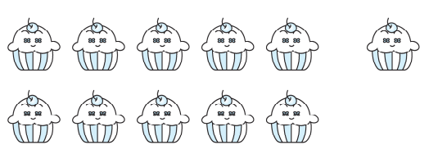

Slide 4
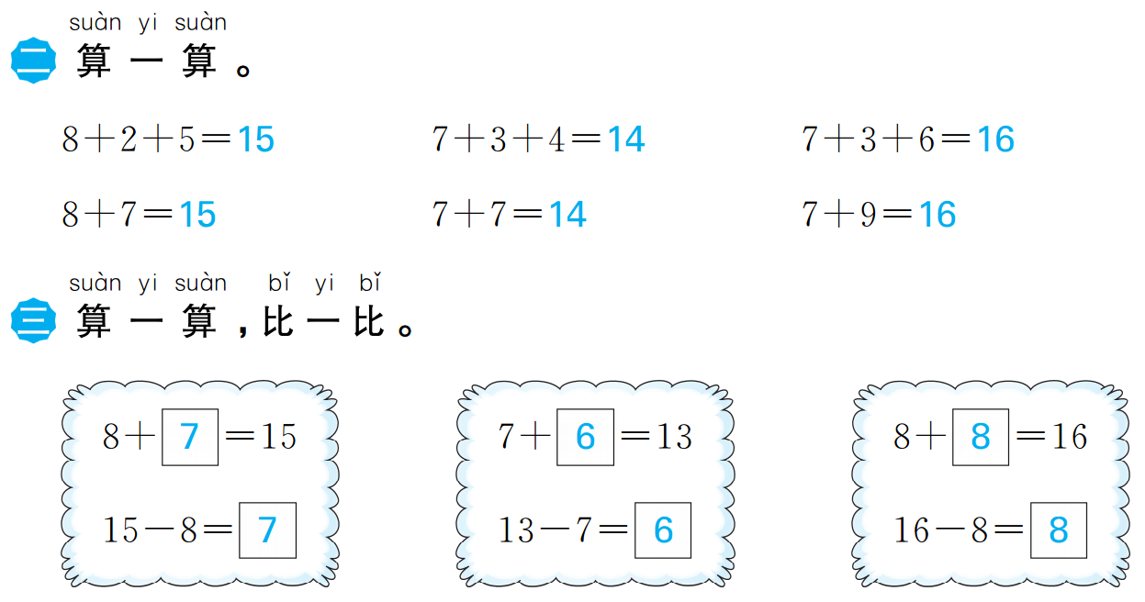

Slide 5
